Slide 1

Parcours Ingénieur Intelligence Artificielle
- Projet 4 –
Construisez un modèle de scoring
Romain Le Goff
09/02/2021

Slide 2
Sommaire
Contexte
Présentation du jeu de données
Analyse exploratoire
Manipulation des données
Préparation des données
Entraînement des modèles
Evaluation des performances
Conclusion

Slide 3
Contexte
La société financière "Prêt à dépenser" propose des crédits à la consommation pour des personnes ayant peu ou pas d'historique de prêt.
Pour accorder un crédit à la consommation, l’entreprise souhaite mettre en œuvre un outil de “scoring crédit” qui calcule la probabilité qu’un client le rembourse ou non, puis classifie la demande : crédit accordé ou refusé.
Ce qui est attendu :
Entraîner un modèle de classification pour aider à décider si un prêt peut être accordé à un client.
Analyser les facteurs qui justifient la décision du modèle.

Slide 4
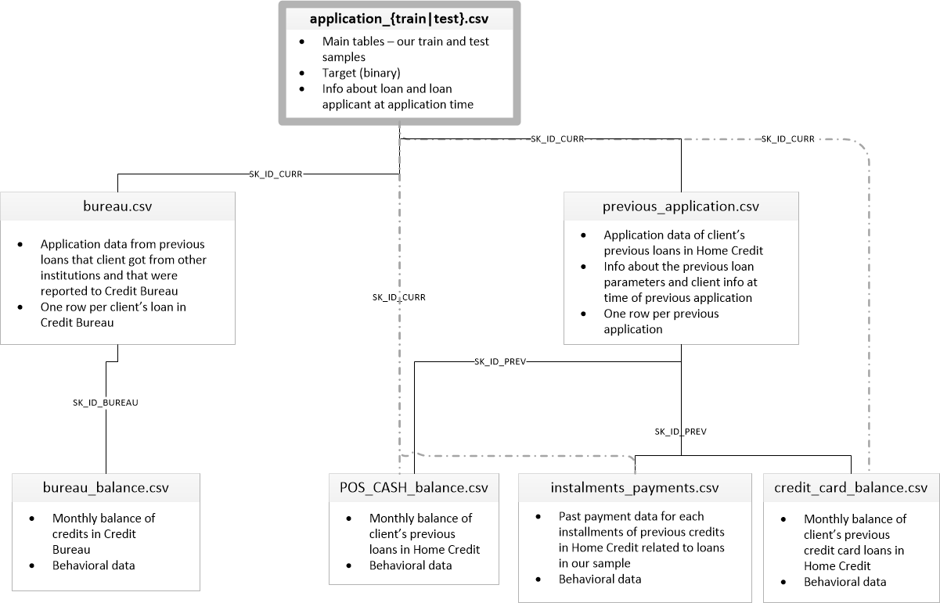
Présentation du jeu de données
Nous avons à notre disposition un jeu de données qui contient :
Un historique de prêts
Un historique d’informations financières
Des informations sur le comportement des emprunteurs (si il a fait défaut ou pas)
Il y plusieurs fichiers CSV, et voici un diagramme expliquant comment ils sont liés entre eux :
Pour le fichier application_train Il y a au total 307 511 prêts de renseignés, ainsi que 122 features dont la colonne TARGET indiquant si le client n’a pas remboursé le prêt (TARGET=1) ou si il l’a fait (TARGET=0)
Le fichier application_test contient quand à lui 48744 prêts, mais pas de colonne TARGET

Slide 5
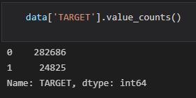
Analyse exploratoire
Nous allons nous concentrer dans un premier temps sur le fichier application_train
La colonne TARGET :
TARGET=1 correspond à un prêt non remboursé
TARGET=0 correspond à un prêt remboursé
C’est la valeur que l’on veut prédire avec notre modèle de Machine Learning, on va pouvoir se baser sur ce fichier pour l’entraîner.
C’est un problème de classification supervisé.
La variable TARGET est déséquilibrée (environ 92% de TARGET=0), Il faudra rééquilibrer le jeu de données pour ne pas introduire un biais lors de l’entraînement de notre modèle.

Slide 6
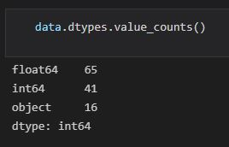
Analyse exploratoire
Valeurs manquantes
Il y a 122 colonnes :
- 67 colonnes ont des valeurs manquantes
- Elles ont toutes remplies à hauteur de au moins 30%
- On va garder toutes les colonnes pour le moment, cela ne devrait pas poser de problème pour l’analyse.
- Il faudra cependant imputer ces valeurs manquantes avant d’entraîner nos modèles supervisés.
Types des colonnes
Il y a 16 variables catégorielles, 41 variables sont des entiers, et 65 sont des nombres flottants

Slide 7
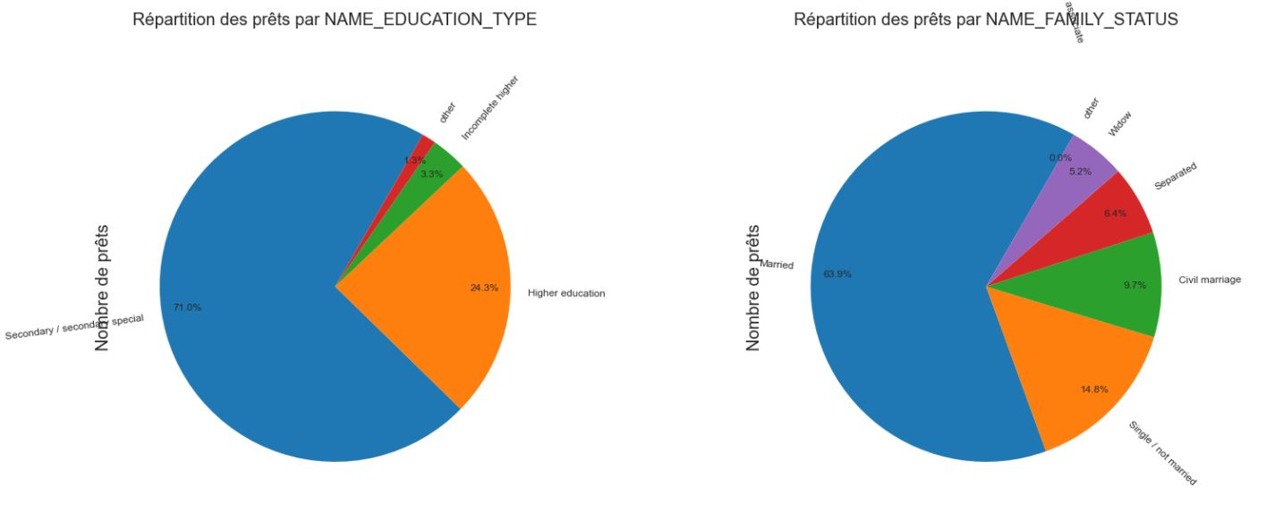
Analyse exploratoire
Analyse des variables
Nous allons afficher différents graphes sur les variables : des diagrammes en camembert, des histogrammes ainsi que des boîtes à moustache.
Variables qualitatives :

Slide 8
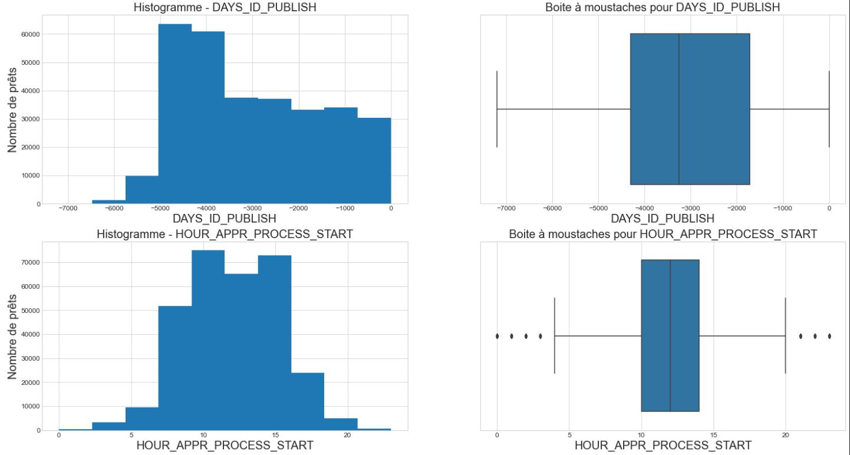
Analyse exploratoire
Variables quantitatives (nombres entiers) :

Slide 9
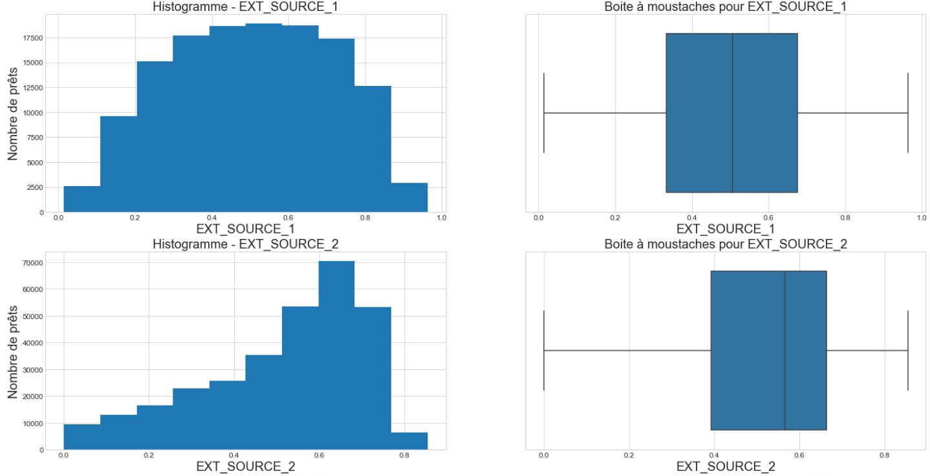
Analyse exploratoire
Variables quantitatives (nombres flottants) :

Slide 10
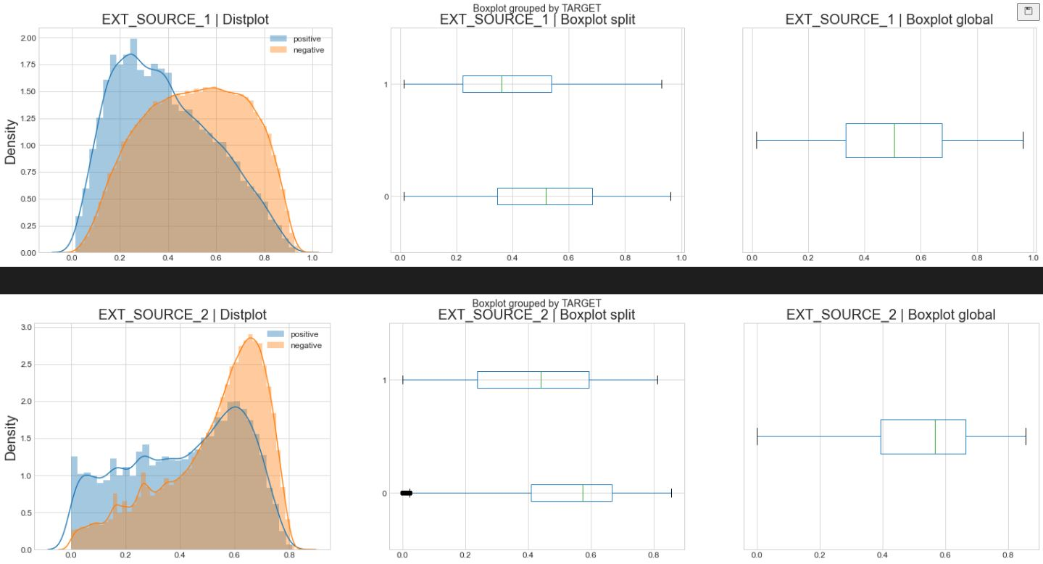
Analyse exploratoire
Variables quantitatives, répartition par valeur de TARGET:

Slide 11
Analyse exploratoire
Ces diagrammes permettent d’observer la répartition des valeurs de chaque variable, d’observer s’il y a des valeurs aberrantes ou non. (que l’on verra dans la partie nettoyage)
Sur les derniers diagrammes, qui affichent la répartition par valeur de la TARGET, on observe une corrélation pour certaines variables avec la TARGET, comme :
- DAYS_BIRTH
- DAYS_ID_PUBLISH
- EXT_SOURCE_1
- EXT_SOURCE_2
- EXT_SOURCE_3
- On peut déjà émettre une hypothèse comme quoi ces variables ont un impact sur le fait qu’un client remboursera son prêt ou non.

Slide 12
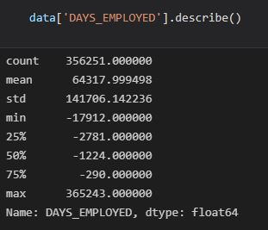
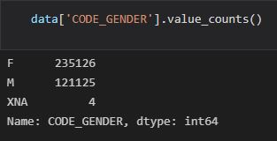
Manipulation des données
Nettoyage
Nous avons observé des valeurs aberrantes pour les variables CODE_GENDER et DAYS_EMPLOYED
- On supprime les 4 lignes qui ne contiennent pas de valeurs adéquates pour la variable 'CODE_GENDER‘
- Il ne doit y avoir que des valeurs négatives pour la variable 'DAYS_EMPLOYED', on remplace donc les valeurs aberrantes par la valeur NaN

Slide 13
Manipulation des données
Encodage des variables catégorielles
On va encoder les variables qualitatives afin de transformer les données en valeurs numériques, pour qu’elles soient interprétables pas nos modèles de Machine Learning.
Label encoding
On utilisera le Label encoding pour les variables n’ayant que 2 valeurs possibles, elles seront changées en valeurs numériques.
One hot encoding
On utilisera le One hot encoding pour les variables ayant plus de 2 valeurs possibles, parce qu’on ne veut pas créer « d ’ordre » entre les valeurs. Le one hot encoding va diviser la colonne en plusieurs autres colonnes (une colonne pour chaque valeur possible), et indiquer 1 pou 0 dans les valeurs, en fonction de quelle colonne a quelle valeur.
4 colonnes ont été « Label encoded »
131 colonnes ont été « one hot encoded »

Slide 14
Manipulation des données
Création de nouvelles features
De manière à rendre notre jeu de données plus interprétable, on va créer de nouvelles features à partir des features actuelles.
Les nouvelles features sont :
- DAYS_EMPLOYED_PERC (% de jours employés par rapport à l'âge de la personne)
- INCOME_CREDIT_PERC (% entre le revenu et le montant du crédit)
- INCOME_PER_PERSO* (Revenu divisé par le nombre de membres dans la famille)
- ANNUITY_INCOME_PERC (% entre le crédit de rente et le revenu)
- PAYMENT_RATE (% entre le crédit de rente et le montant du crédit)

Slide 15
Manipulation des données
Fusion des autres fichiers
Jusqu’à présent nous avons travaillé avec le fichier application_train. On va maintenant fusionner les autres fichiers avec notre data, en leur appliquant en amont le même processus de nettoyage, d’encodage et de création de nouvelles features.
Pour se faire, nous allons nous aider d’un kernel Kaggle mis à notre disposition pour aller plus vite sur la préparation des données.
Fichiers fusionnés avec notre data :
- bureau
- bureau_balance
- previous_application
- POS_CASH_balance
- installments_payments
- credit_card_balance
On sauvegarde notre data final dans un fichier .csv, qui sera utilisé dans le notebook suivant pour nos modèles de Machine Learning. Le data final est maintenant composé de 797 features

Slide 16
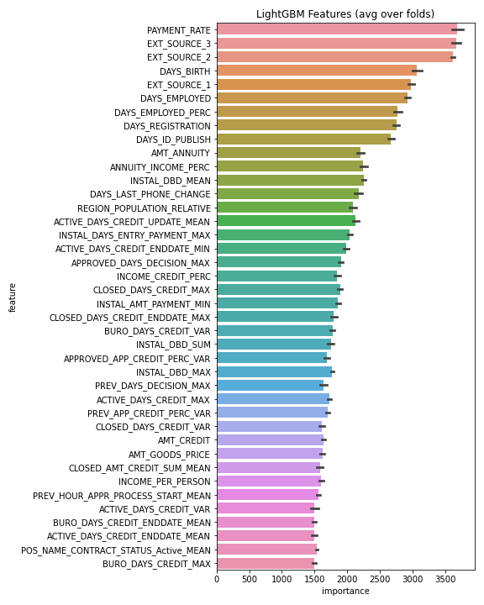
Préparation des données
Feature importance
Avant de préparer nos données, nous allons sélectionner nos features que l’on estime être les plus pertinentes, afin de réduire la taille de notre jeu de données, qui est actuellement composé de 797 features, ce qui est beaucoup trop important pour entraîner nos modèles.
Pour se faire, nous utilisons le même script du kernel Kaggle, qui contient une partie sur l’entraînement d’un modèle lightGBM (un modèle de Light Gradient Boosting Machine), il est basé sur des algorithmes d'arbre de décision et utilisé pour le classement, la classification et d'autres tâches de machine learning.
A partir de ce modèle entraîné, on récupère les feature_importance, qui est le classement de toutes les features par ordre d'importance sur l'impact des décisions que le modèle va effectuer (ici il s'agit de prédire la TARGET à 0 ou 1). On va garder les 100 premières features

Slide 17
Préparation des données
Avant de pouvoir entraîner nos modèles de Machine Learning, il faut préparer nos données pour qu’elles puissent être utilisées convenablement. Voici les différentes étapes de cette préparation :
Séparation des données en jeux d’entraînement et de test:
80% des données sont gardées pour l’entraînement, et 20% pour le test
Normalisation des données:
On redimensionne les variables pour qu'elles soient comparables sur une échelle commune. Afin d'éviter la fuite d'information entre les jeux d'entraînement et de test, les transformations sont apprises uniquement sur le jeu d'entraînement, et appliquées ensuite sur les 2 jeux de données.
Imputation des valeurs manquantes:
Nos modèles ne fonctionnent pas avec des valeurs vides. On impute donc les valeurs manquantes avec la moyenne des valeurs des voisins les plus proches.

Slide 18
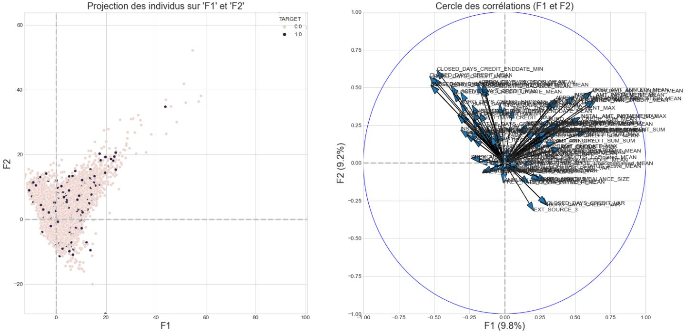
Préparation des données
Analyse en composantes principales (ACP)
L’ACP ne nous permet pas de retirer de l’information pertinente.
Les répartitions des valeurs TARGET 0 et 1 sont confondus, il est impossible de les séparer distinctement.
Sur le cercle des corrélations, il y'a beaucoup de features et de corrélations confondues, ce qui rend difficile d'observer une tendance ou un comportement particulier à l'oeil.
Il sera probablement difficile d'entraîner un modèle avec d'excellent résultats de prédiction sans faire de sur-apprentissage

Slide 19
Entraînement des modèles
Critères d’évaluation
On va rentrer plusieurs critères d'évaluation dans un tableau, que l'on analysera à la fin pour déterminer le modèle à choisir.
Ces critères sont par exemple :
- Le temps d'entraînement : temps nécessaire pour l'entraînement du modèle
- Le temps de prédiction : temps nécessaire pour prédire une valeur
- Certaines métriques : f1_score, accuracy, precision, recall, AUC
- Une métrique personnalisée
Métrique personnalisée
- L'objectif ici sera de maximiser les True Positif tout en limitant les Faux Positif
- Notre métrique est donc un score à minimiser : (0.9 * FN + 0.1 * FP) / data.size
Optimisation des hyper paramètres
- On utilise hyperopt pour trouver les meilleurs hyperparamètres, en se basant sur un score à minimiser qui est notre métrique personnalisée
Validation croisée
- On utilise un Kfold pour séparer notre jeu d’entraînement en 5 folders.

Slide 20
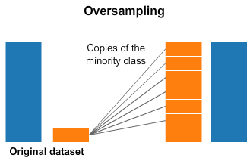
Entraînement des modèles
Oversampling avec SMOTE
Notre jeu de données est déséquilibré, avec 92% des classes TARGET à 0, ce qui va introduire un biais lors de l'apprentissage de nos modèles. On va rééquilibrer ces classes en utilisant un algorithme d'oversampling, qui consiste à dupliquer une part des invididus de la classe minoritaire, afin d'obtenir un jeu de données équilibré.
Cet algorithme est le SMOTE, on va l’appliquer dans notre pipeline au moment de la validation croisée, et seulement sur les folders d'entraînement. Et réitérer cette opération à chaque fois.
Pour certains modèles, à la place d'utiliser le SMOTE, on utilisera le paramètre class_weight.

Slide 21
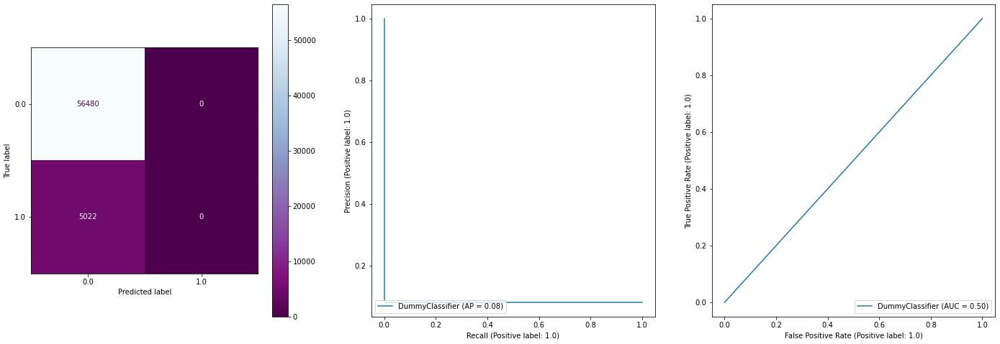
Entraînement des modèles
Modèle de référence (Dummy Classifier)
Ce modèle de référence prédit systématiquement la classe 0, et sert de base pour comparer nos modèles suivants

Slide 22
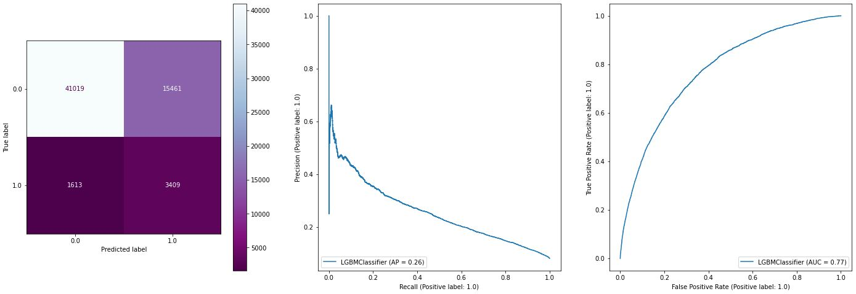
Entraînement des modèles
On entraîne plusieurs modèles de classification. Exemple pour le LGBMClassifier :

Slide 23
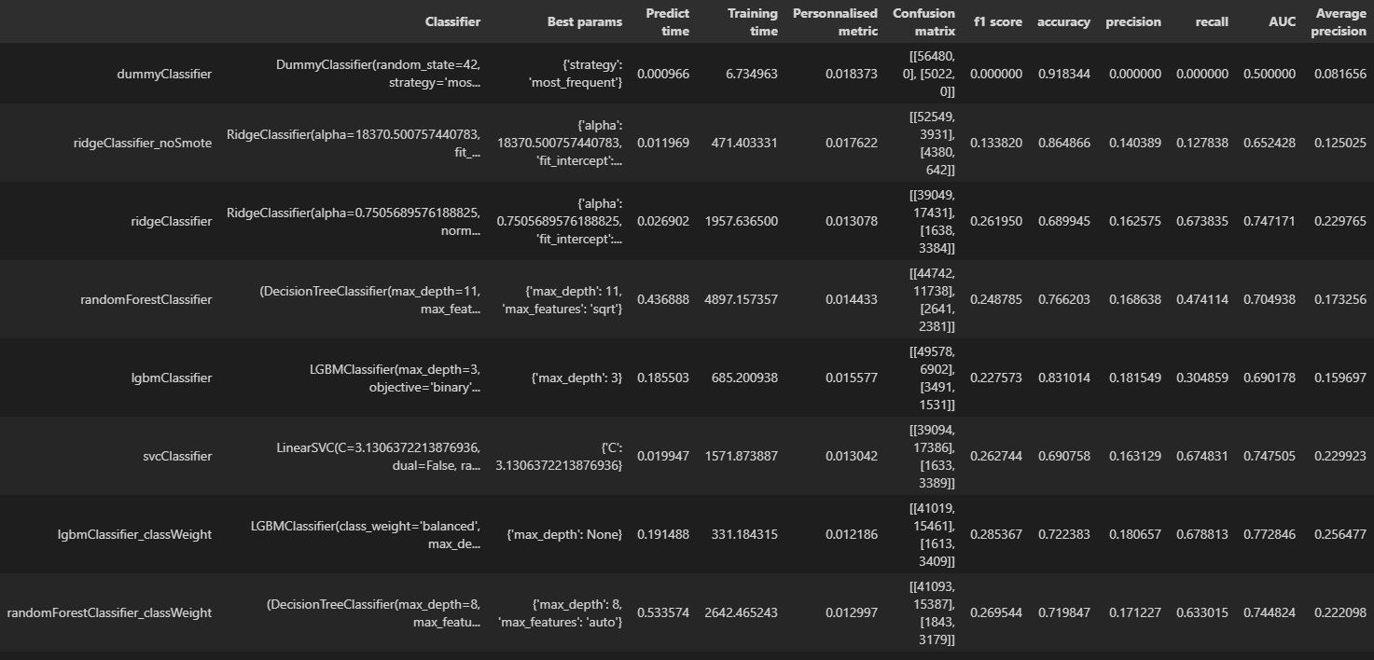
Evaluation des performances
Tableau récapitulatif -> Meilleur modèle : LGBMClassifier avec le class_weight

Slide 24
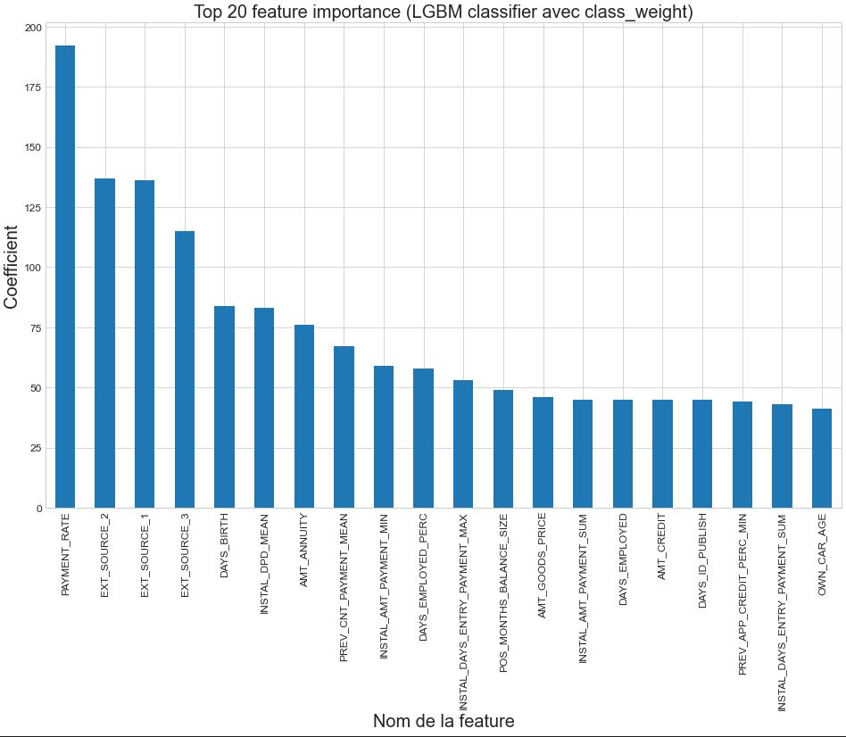
Evaluation des performances
Feature importance – Méthode globale de mesure de l’importance
Voici les 5 features qui impactent le plus le choix du modèle :
- PAYMENT_RATE
- EXT_SOURCE_2
- EXT_SOURCE_1
- EXT_SOURCE_3
- DAYS_BIRTH
Les clients ont le moins de risque d'avoir un problème à rembourser un prêt quand ils ont un EXT_SOURCE élevé ou un PAYMENT_RATE élevé. Cela correspond aux features que l'on avait trouvé corrélées avec la colonne TARGET dans la partie analyse.
Dans les features suivantes, on retrouve des features que l'on avait crée dans la partie analyse et manipulation des données

Slide 25
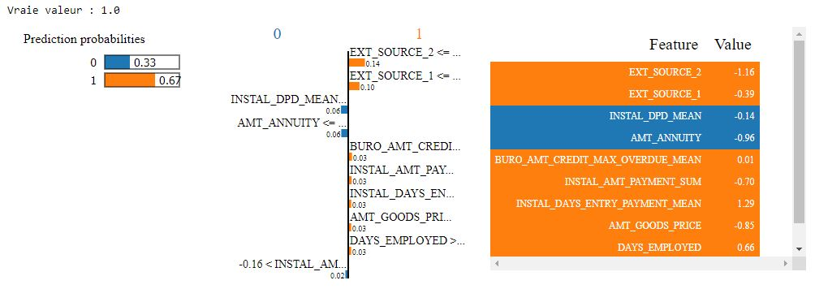
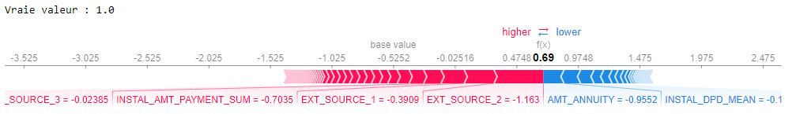
Evaluation des performances
LIME et SHAP– Méthode locale de mesure de l’importance
- LIME : c'est un modèle local qui cherche à expliquer la prédiction d’un individu par analyse de son voisinage. Il indique les variables favorables ou dévorables à cet individu.
- SHAP : c'est un algorithme qui moyenne l’impact qu’une variable a pour toutes les combinaisons

Slide 26
Conclusion
Le modèle est loin d'être parfait, mais avec les données en notre possession il est difficile de mieux faire.
Il classe déjà plutôt bien la plupart des clients, mais il reste encore environ 1/3 des mauvais payeurs qu'il n'arrive pas à prédire correctement. Il fait également quelques erreurs sur les clients bons payeurs.
Pour améliorer la précision de notre modèle, il faudrait de nouvelles features permettant une démarcation plus net entre les clients qui remboursent et ceux qui ne remboursent pas.
On peut déjà comprendre comment notre modèle classe les clients, et l'impact qu'ont certaines features sur la décision de notre modèle. Ce qui permet si besoin de comprendre localement comment une décision a été prise pour un client en particulier.

